Slide 1



x

Slide 2
Pandas

Slide 3
Pandas?
Python의 데이터 분석 및 조작을 위한 라이브러리
테이블 형식의 데이터를 다루는 데 최적화
Series: 1차원 데이터 구조로, 배열과 비슷하며 인덱스가 포함됨
DataFrame: 2차원 데이터 구조로, 행과 열로 구성된 테이블 형식

Slide 4
특징
데이터 처리 및 변환
데이터 필터링, 선택, 정렬
결측값 처리 (NaN 데이터 채우기, 제거 등)
유연한 데이터 입출력
CSV, Excel, SQL, JSON, HTML 등 다양한 파일 포맷 지원
데이터를 읽고 저장하는 함수 제공
강력한 연산 및 분석 기능
통계 계산 (평균, 분산, 중간값 등)
그룹화(groupby) 및 집계

Slide 5
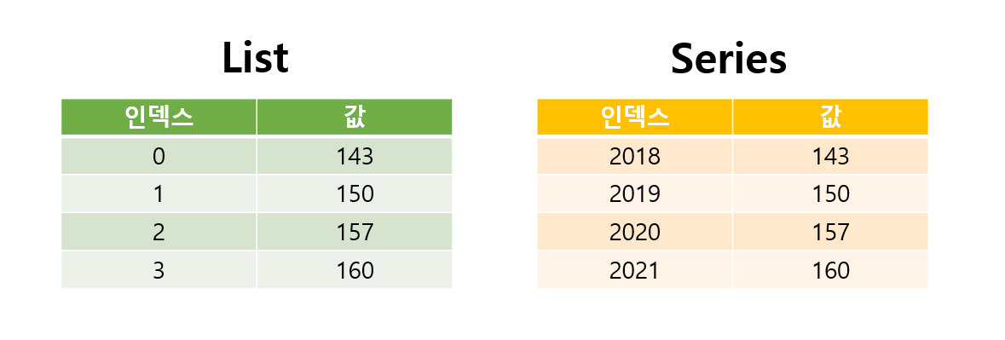
Series란?
Series는 데이터가 순차적으로 나열된 1차원 배열의 형태
기본적으로 숫자형 인덱스(0, 1, 2, ...)가 제공되지만, 커스텀 인덱스를 설정할 수도 있음

Slide 6
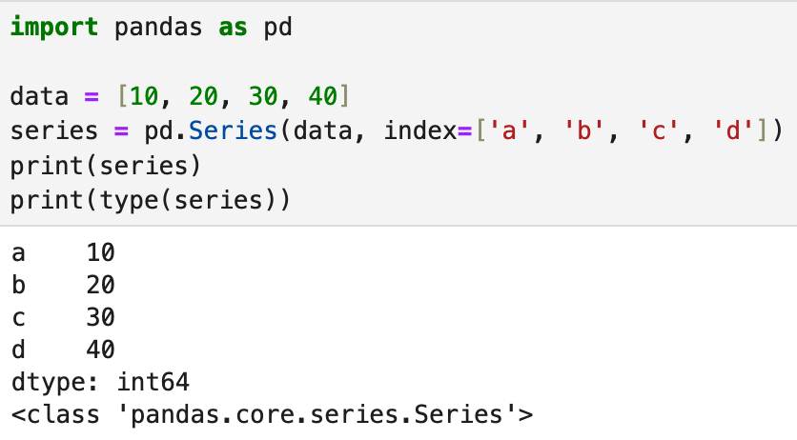
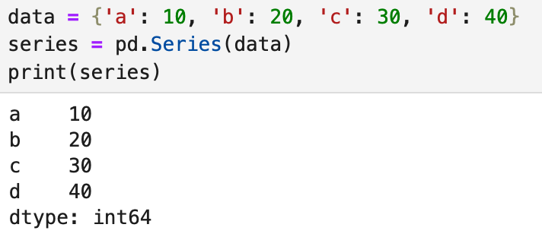
Series
series 생성
커스텀 index로 생성
딕셔너리로 생성

Slide 7
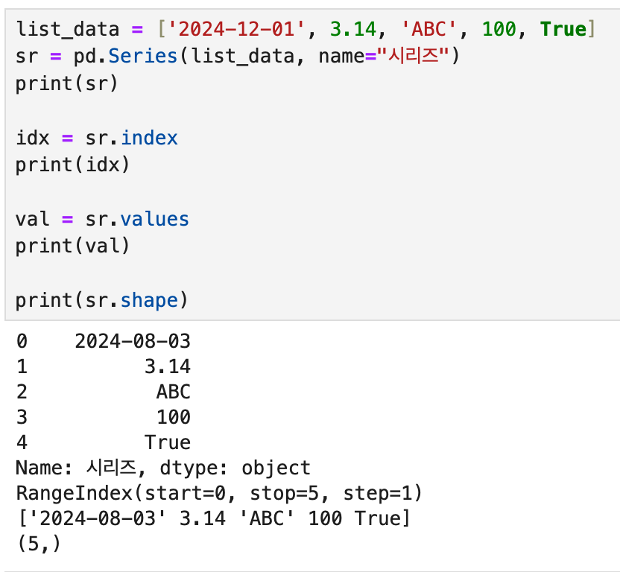
Series 속성

Slide 8
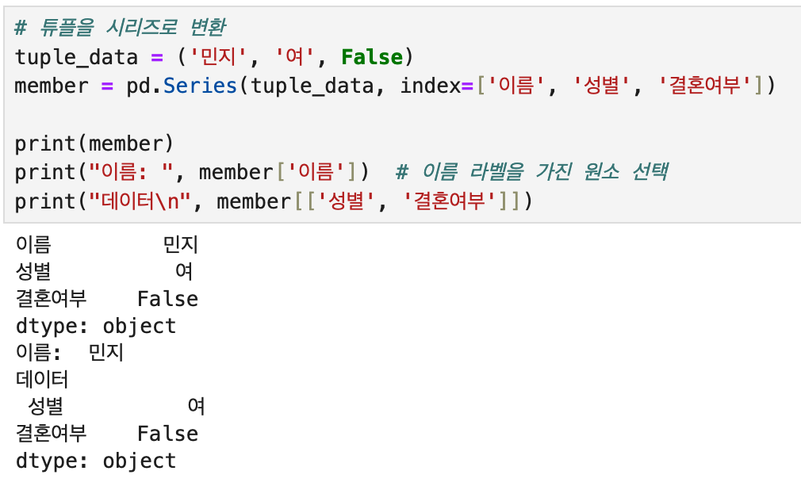
Series 조작
값에 접근

Slide 9
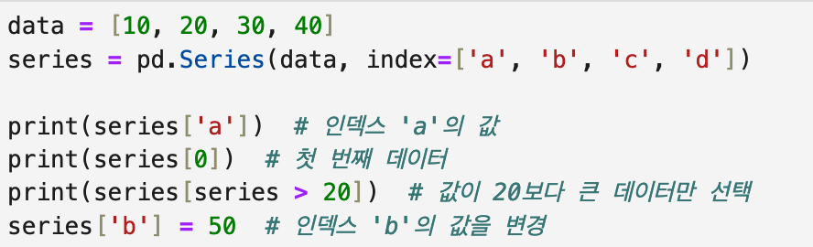
Series 조작
값에 접근

Slide 10
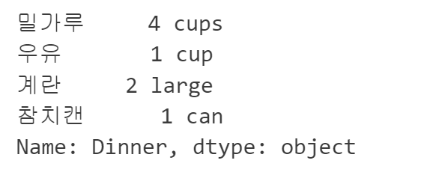
실습1. 시리즈 만들기
실행 결과 ☞

Slide 11
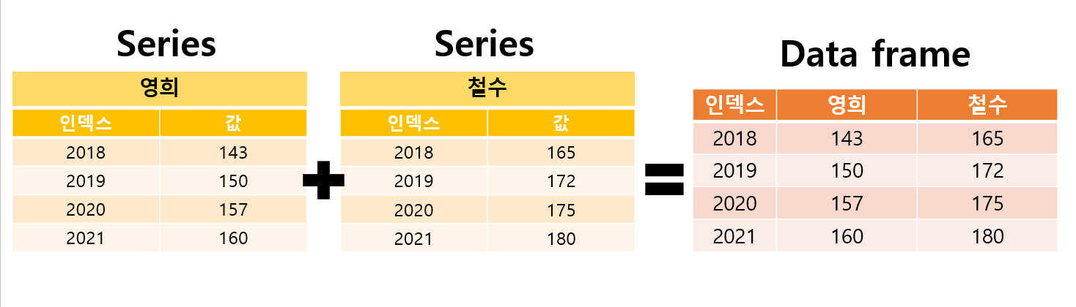
DataFrame이란?
DataFrame은 Series들을 결합해 놓은 형태
즉, 같은 길이(원소의 개수가 동일한)의 1차원 배열 여러 개가 필요함

Slide 12
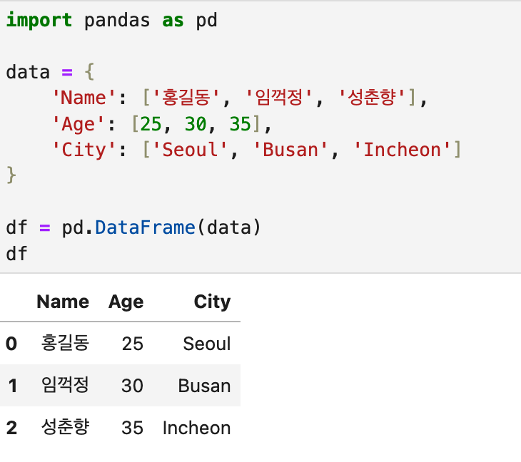
DataFrame
DataFrame 생성

Slide 13
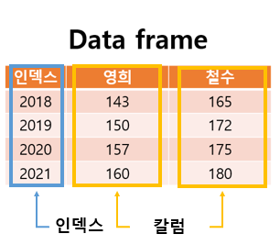
DataFrame
DataFrame은 행과 열로 이루어진 2차원 배열
인덱스와 컬럼을 기준으로 표 형태처럼 데이터를 저장(db 테이블과 유사)
인덱스와 컬럼 2개를 기준으로
데이터가 형성됨!

Slide 14
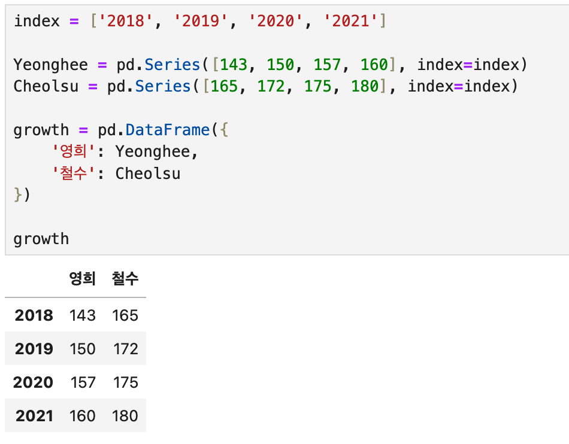
DataFrame

Slide 15
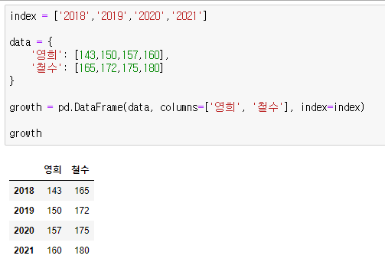
Pandas - DataFrame

Slide 16
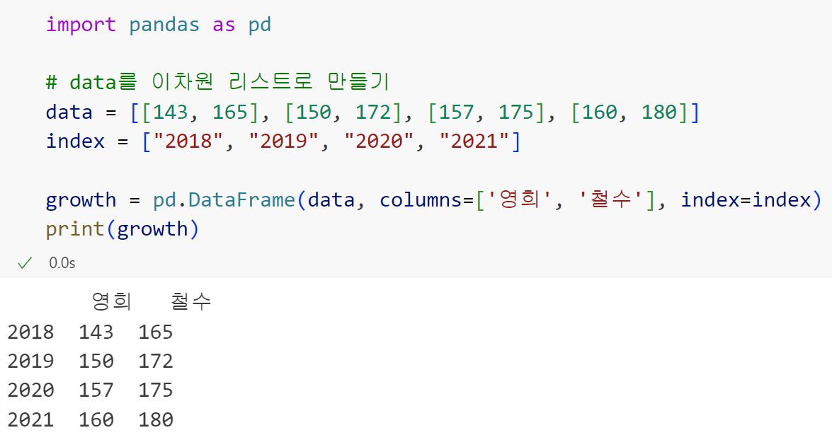
Pandas - DataFrame
데이터 프레임 만들기

Slide 17
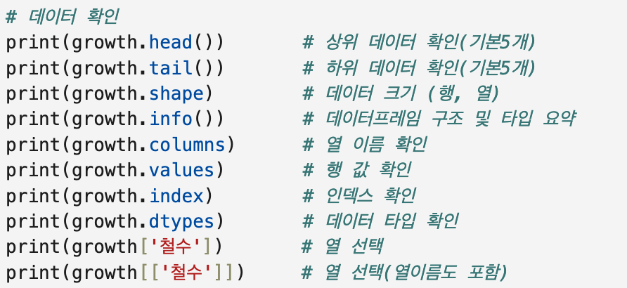
DataFrame 조작
데이터 확인

Slide 18
DataFrame 필터링
loc: 라벨(Label) 기반 접근
행/열 이름(label)을 사용하여 데이터를 선택
문자형 인덱스나 라벨을 사용하는 경우
슬라이싱 사용 시 끝 값이 포함
df.loc[row_labels, column_labels]
iloc: 정수(Integer) 기반 접근
정수 위치(index)를 사용하여 데이터를 선택
순서 기반 접근에 적합
슬라이싱 사용 시 끝 값이 포함되지 않음 (Python 기본 슬라이싱과 동일)
df.iloc[row_indices, column_indices]

Slide 19
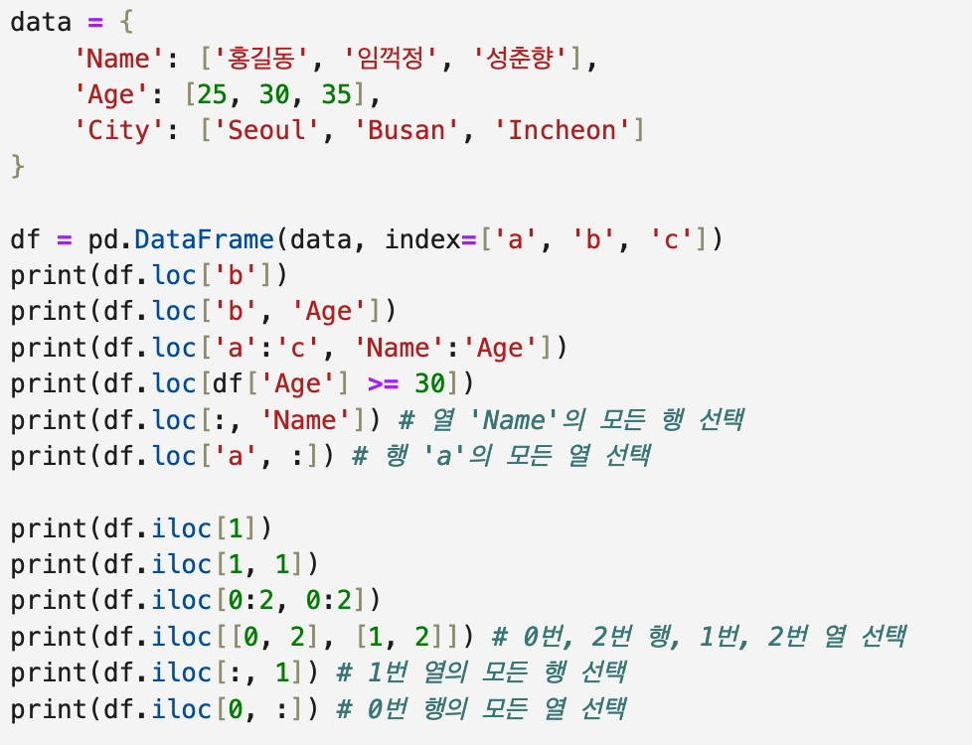
DataFrame 필터링
필터링

Slide 20
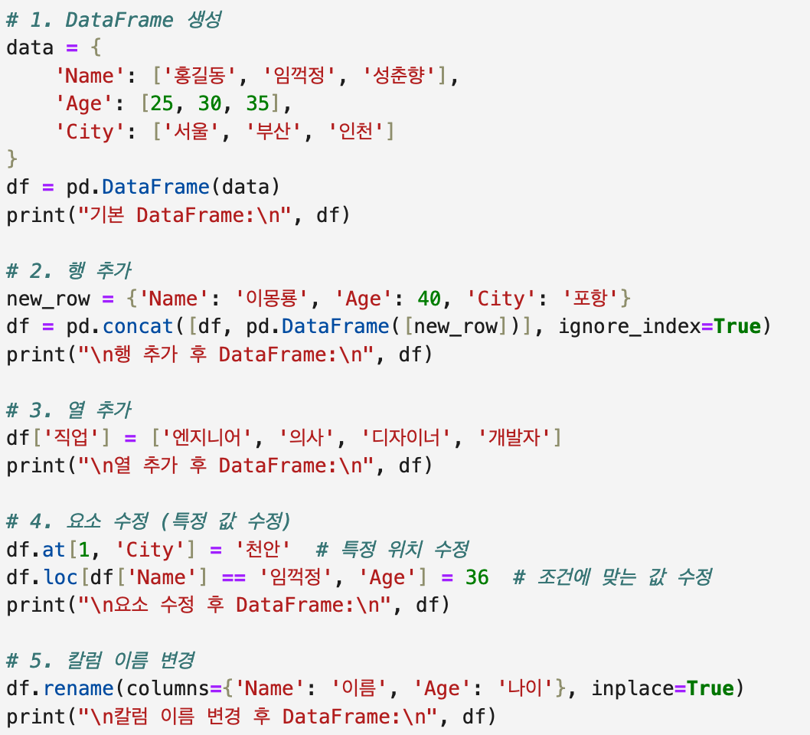
DataFrame
추가,수정
기타
sort_values : 정렬
drop : 칼럼 삭제
Notes:
inplace=True 원본 객체 자체를 변경

Slide 21
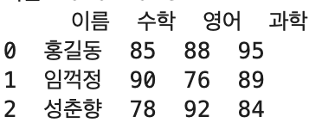
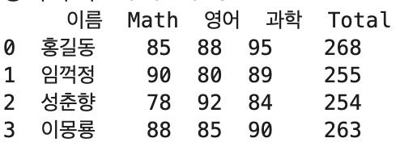
실습２. 데이터프레임 만들기
아래 데이터 생성하고 추가, 수정을 한 후 실행결과 데이터 형태로 변경하세요
실행 결과 ☞

Slide 22
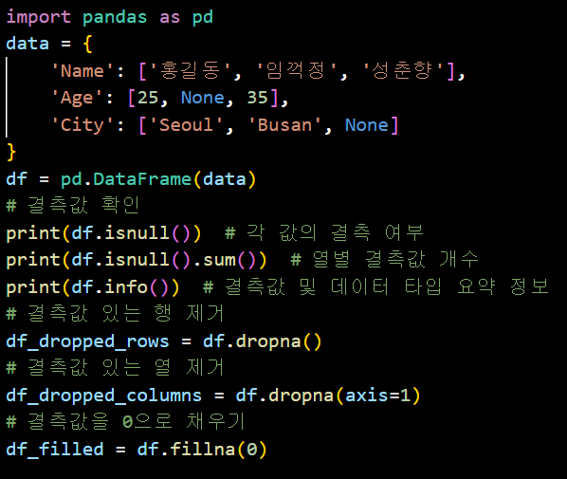
결측값
데이터셋에서 값이 존재하지 않거나 누락된 경우를 의미
NaN, None으로 표시
isnull() : 각 값의 결측 여부
dropna() : 결측값 제거
fillna() : 결측값 채우기

Slide 23
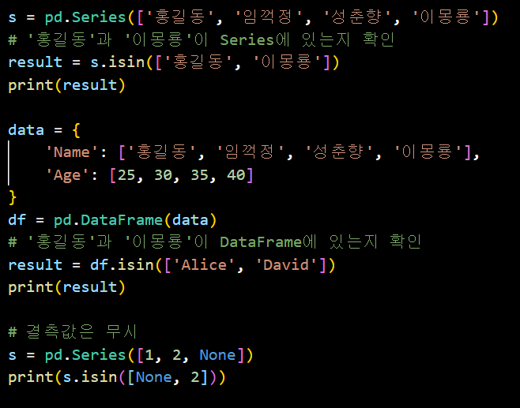
메서드
isin() : Series나 DataFrame에서 특정 값이 존재하는지 여부를 참/거짓으로 반환하는 메서드(필터링)
isin()은 기본적으로 결측값을 무시

Slide 24
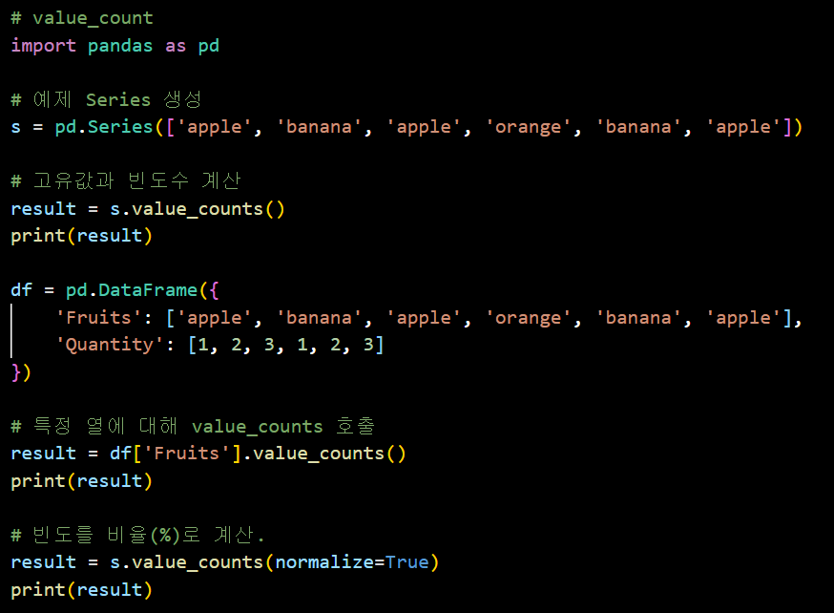
메서드
value_counts() : 데이터의 고유값과 해당 값의 빈도수를 계산
normalize=True
빈도를 비율(%)로 계산
sort=False
결과를 정렬하지 않음
ascending=True
빈도수를 오름차순으로 정렬
dropna=False
결측값(NaN)도 빈도로 계산

Slide 25
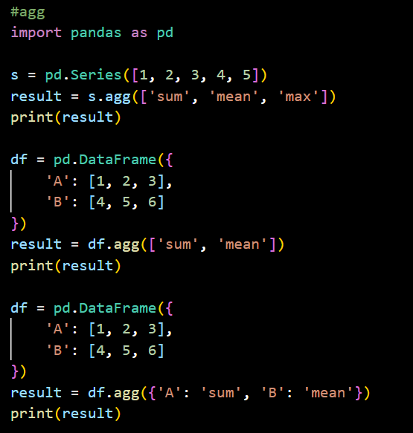
메서드
agg() : 원하는 통계지표 요약

Slide 26
연산
Series 간의 산술 연산은 인덱스를 기준으로 수행되며 인덱스가 맞지 않으면 결측값이 반환 됨
DataFrame은 행과 열 단위로 연산을 수행합니다. 기본적으로 동일한 열 이름(컬럼)과 인덱스를 기준으로 연산이 진행
mean() : 평균
std() : 표준편차
var() : 분산
describe() : 통계지표 요약

Slide 27
그룹화
groupby(by=컬럼명).연산()
sum(): 각 그룹의 합계를 계산
mean(): 각 그룹의 평균을 계산
count(): 각 그룹의 데이터 개수를 계산
agg(): 각 그룹에 대해 여러 함수를 동시에 적용
size(): 각 그룹의 크기를 반환
first(): 각 그룹에서 첫 번째 값을 반환
last(): 각 그룹에서 마지막 값을 반환

Slide 28
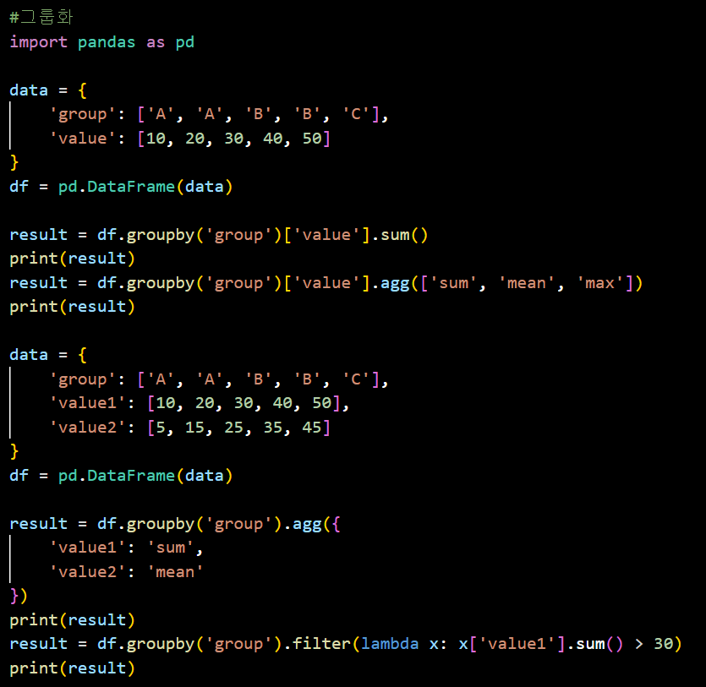
그룹화
예시코드

Slide 29
파일불러오기
파일형식 | 입력함수 | 출력함수
CSV | read_csv() | to_csv()
Excel | read_excel() | to_excel()
JSON | read_json() | to_json()
SQL | read_sql() | to_sql()
HTML | read_html() | to_html()

Slide 30
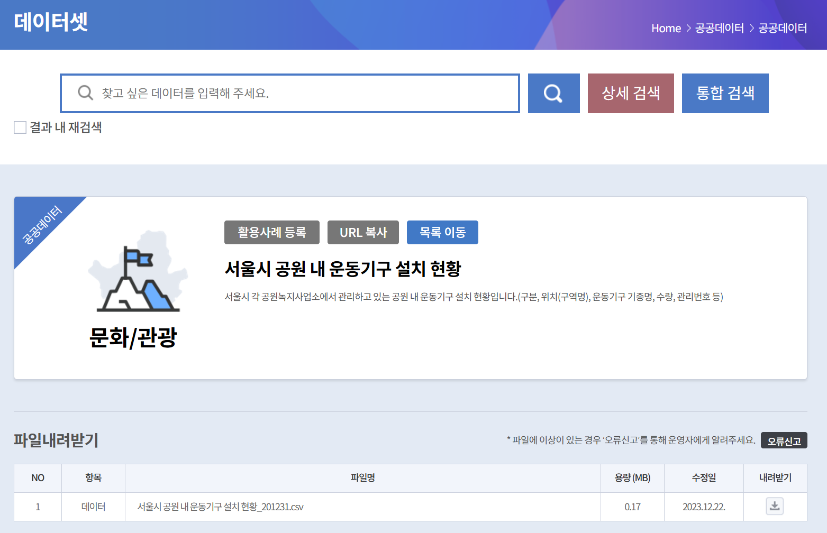
실습. 공공데이터 활용
서울 열린데이터 광장 홈페이제 접속하여 서울시 공원 내 운동기구 설치 현황 파일을 다운로드 하세요(csv파일)

Slide 31
실습. 공공데이터 활용
아래 내용을 분석하여 출력하세요
공원별 총 운동기구 설치 수
운동기구 종류별 설치 개수
관리기관별 총 운동기구 설치 수
특정 공원 데이터 필터링(예:남산공원(회현))
특정 운동기구 종류 데이터 필터링(예:스텝사이클)
운동기구 수량 기준 내림차순 정렬
(선택) 각각 파일 저장

Slide 32
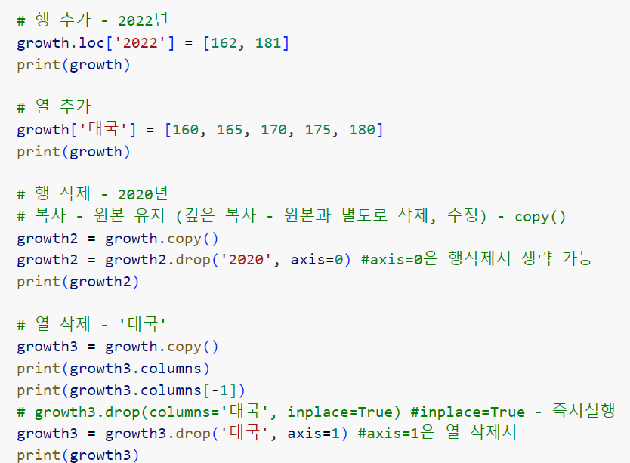
Pandas - DataFrame
행/열 추가

Slide 33
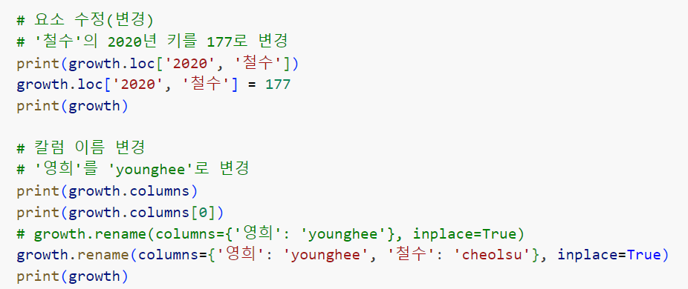
Pandas - DataFrame
요소 수정 & 칼럼 변경
Notes:
inplace=True

Slide 34
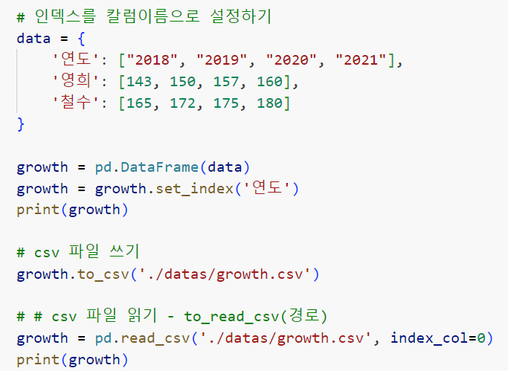
Pandas - DataFrame
인덱스를 칼럼으로 사용

Slide 35
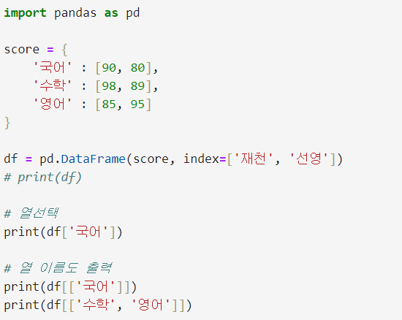
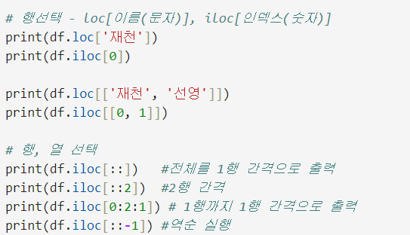
데이터 프레임(DataFrame)
열 선택 & 행 선택

Slide 36
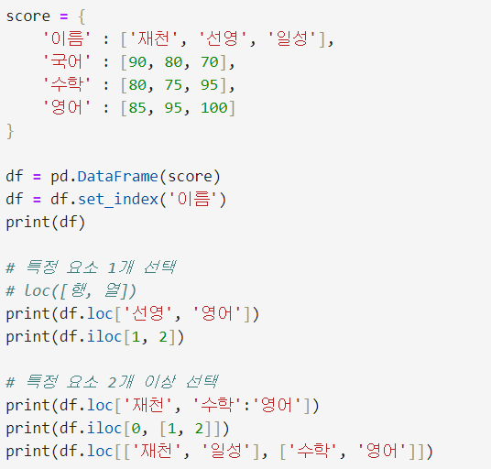
데이터 프레임(DataFrame)
특정 요소 선택

Slide 37
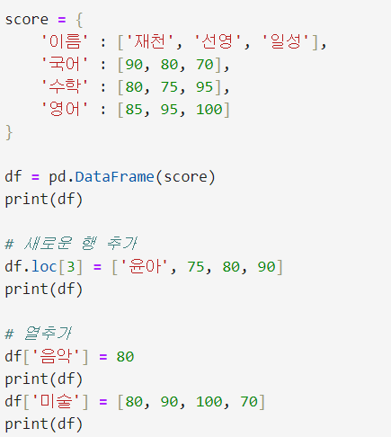
데이터 프레임(DataFrame)
행/열 추가

Slide 38
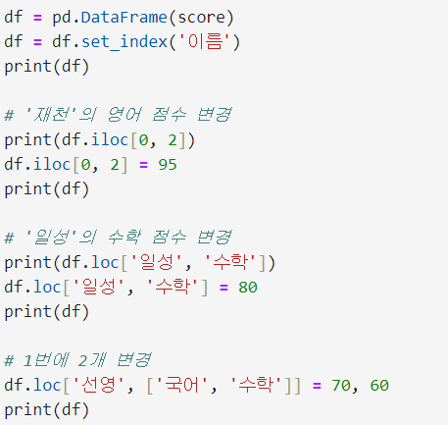
데이터 프레임(DataFrame)
요소 값 변경(수정)

Slide 39
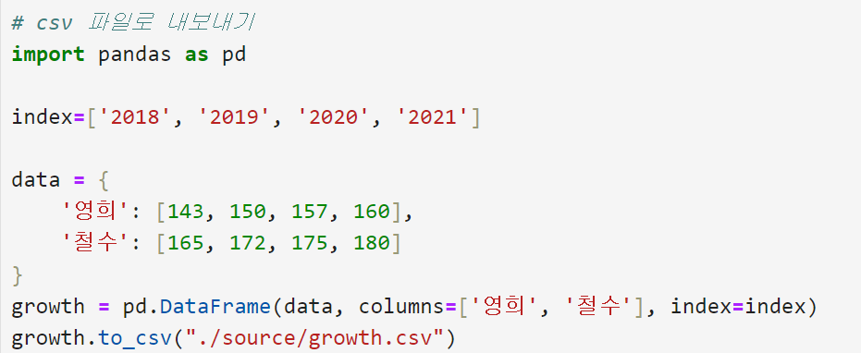
데이터 프레임(DataFrame)
pd.to_csv(“파일경로”) : .csv 파일 쓰기
CSV(영어: comma-separated values)는 몇 가지 필드를 쉼표(,)로 구분한 텍스트 데이터 및 텍스트 파일이다. 확장자는 . csv이며 MIME 형식은 text/csv이다.

Slide 40
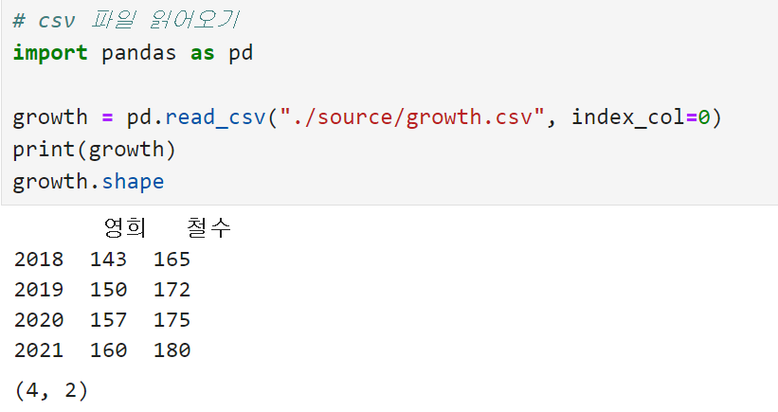
Pandas
pd.read_csv(“파일경로”) : .csv 파일 읽기
pd.read_csv(“파일경로”, index_col = 0) -> index_col=0은 기본 인덱스 삭제

Slide 41
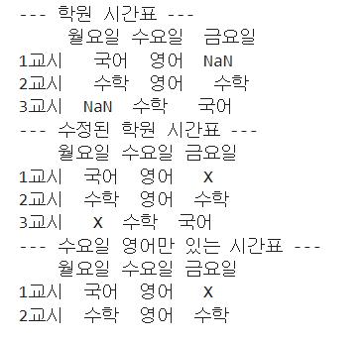
Pandas
학원 시간표

Slide 42
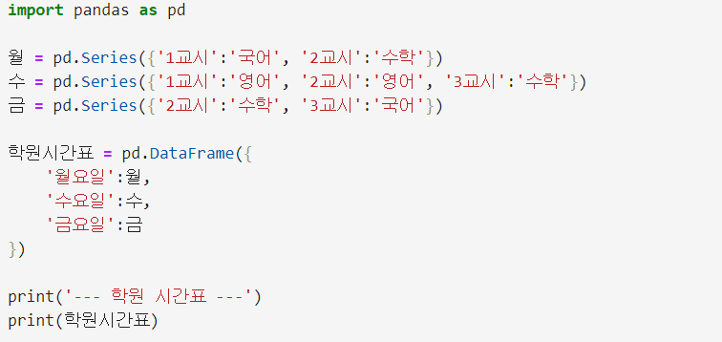
Pandas
학원 시간표

Slide 43
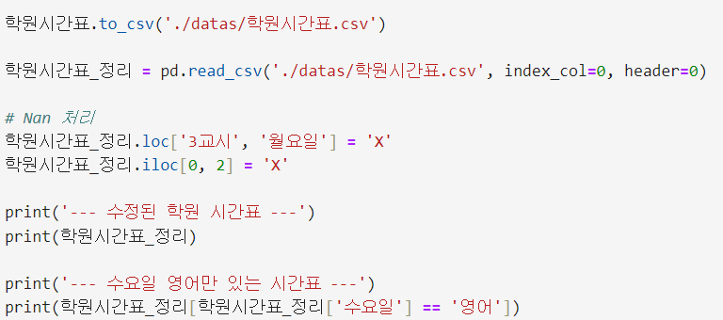
Pandas
학원 시간표

Slide 44
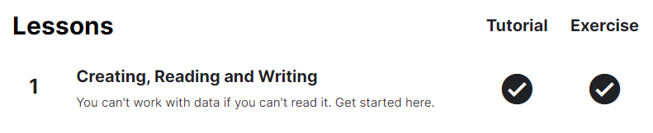
실습. Pandas Exercise
https://www.kaggle.com/learn/pandas
위 링크에서 Creating, Reading and Writing의 exercise 풀어보기
모든 문제를 해결 후 아래 캡처 화면 댓글로 올리기!

Slide 45
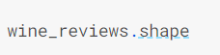
Pandas
https://www.kaggle.com/learn/pandas
> Creating, Reading and Writing
read_csv() : .csv 확장자 파일 읽기
.shape : 데이터 프레임 모양 확인 (행, 열)
None으로 설정할 경우, 제한 없이 출력

Slide 46
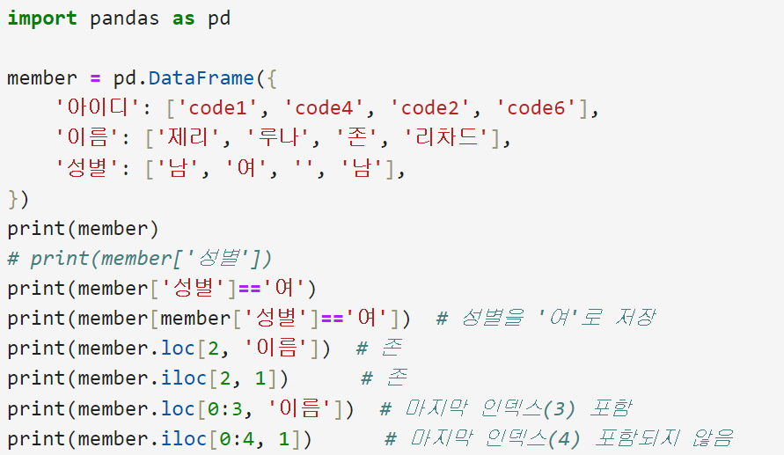
Pandas

Slide 47
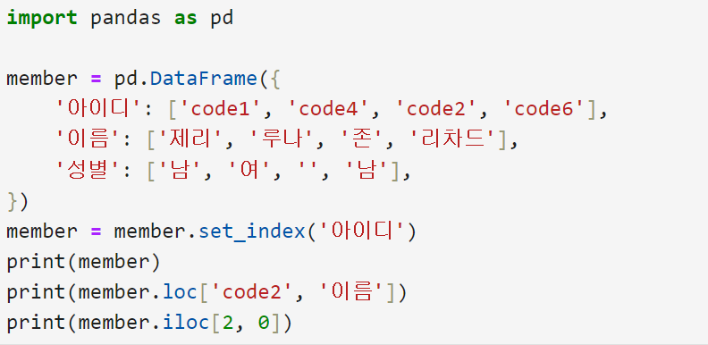
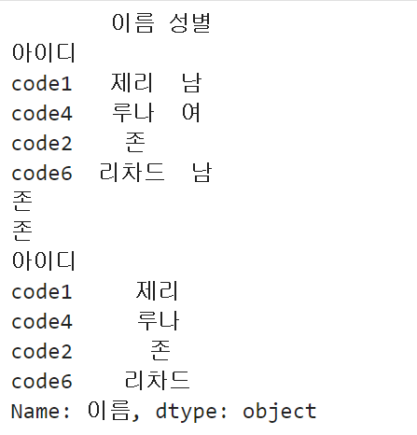
Pandas
pd.set_index(“칼럼이름”) : 칼럼이름으로 인덱스 변경

Slide 48
실습. Pandas Exercise2
https://www.kaggle.com/learn/pandas
위 링크에서 Indexing, Selecting & Assigning의 exercise 풀어보기
모든 문제를 해결 후 앞 실습과 같이 캡처 화면 댓글로 올리기!

Slide 49
Pandas
https://www.kaggle.com/learn/pandas
> Indexing, Selecting & Assigning
dataframe[‘컬럼명’] : 데이터 프레임에서 해당 컬럼만 select
.iloc[] : index를 활용해 location을 지정하는 방법.
ex ) dataframe.iloc[row_index, column_index]
(0:10) 이라고 지정했을때 마지막 10이 포함되지 않음
.loc[] : index 및 colum명을 통해 location을 지정하는 방법.
Ex ) dataframe.loc[index_name, column_name]
(0:10) 이라고 지정했을때 마지막 10이 포함됨

Slide 50
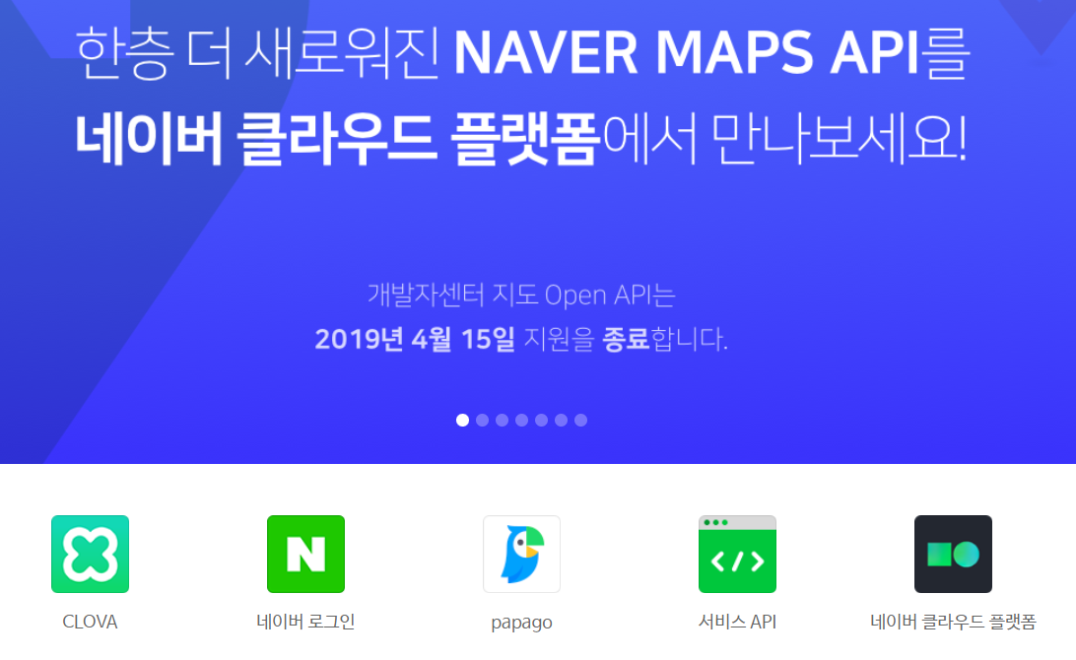
네이버 API 사용해보기
NAVER 개발자 센터에서 애플리케이션 등록
네이버 개발자 센터 검색> 서비스 API > 오픈 API 이용신청

Slide 51
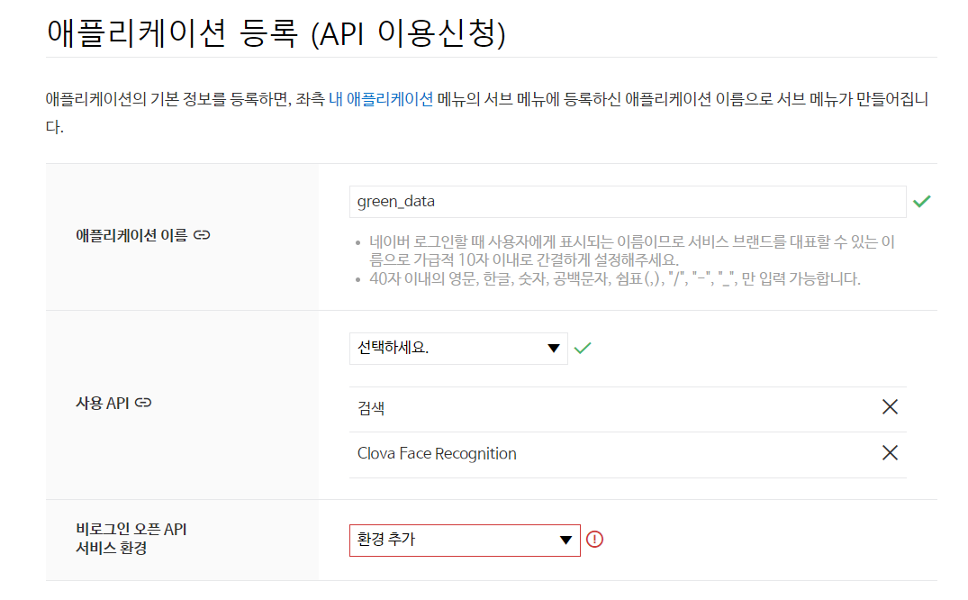
네이버 API 사용해보기
NAVER 개발자 센터에서 애플리케이션 등록
오픈 API 이용신청 > 사용 API > 검색

Slide 52
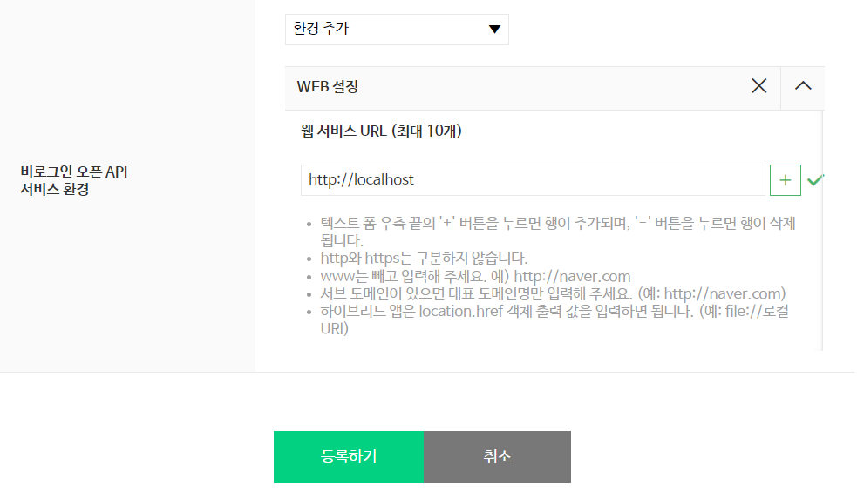
네이버 API 사용해보기
NAVER 개발자 센터에서 애플리케이션 등록
Jupyter Notebook의 웹서버 주소 – localhost 등록

Slide 53
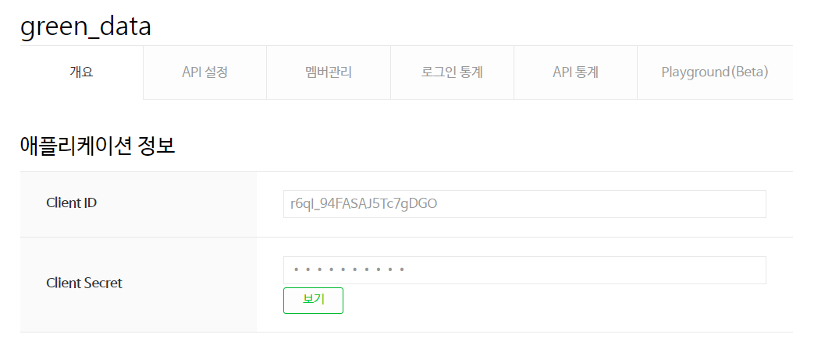
네이버 API 사용해보기
NAVER 개발자 센터에서 애플리케이션 등록
Client ID/ Client Secret 확인

Slide 54
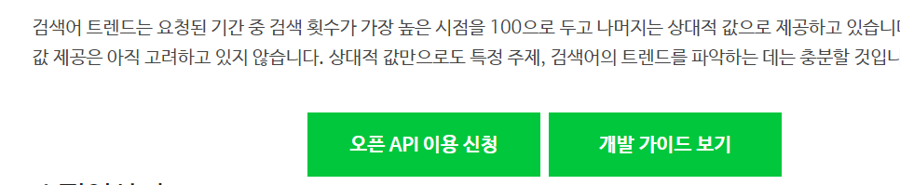
네이버 API 사용해보기
네이버 개발자 센터 > 서비스 API > 검색 > 개발자 가이드 보기

Slide 55
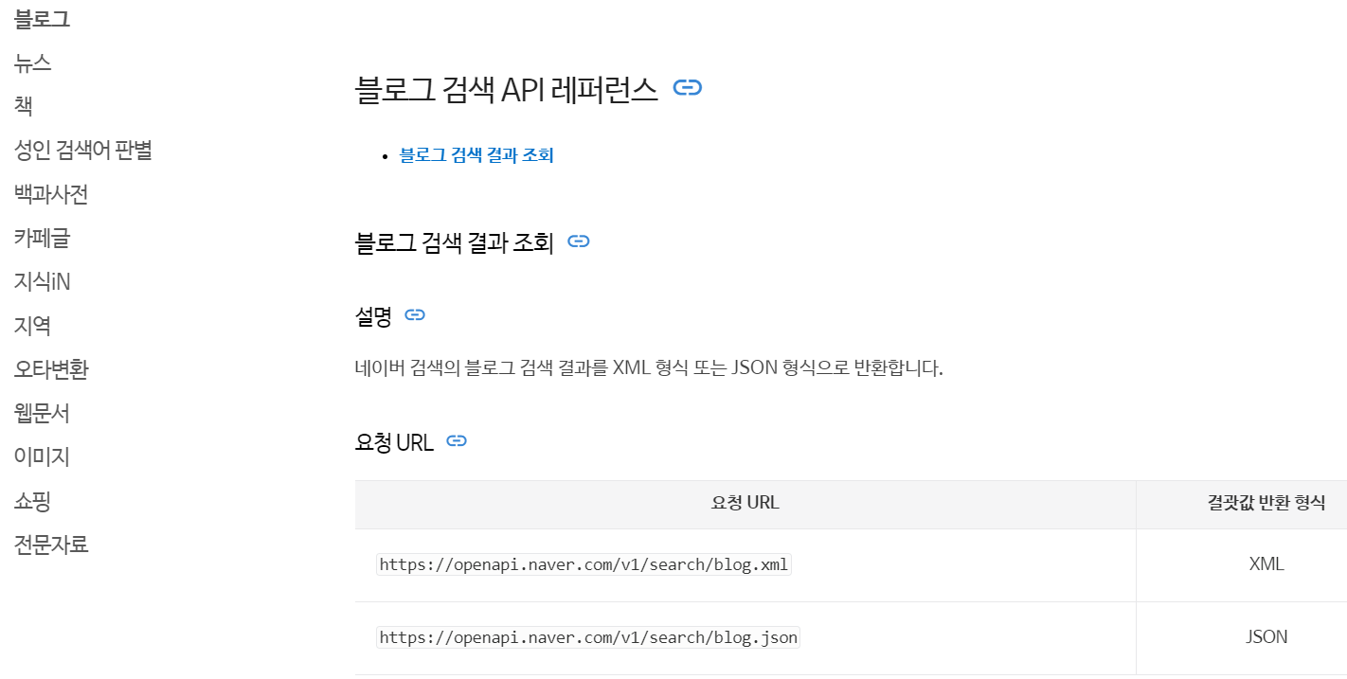
네이버 API 사용해보기
블로그 검색 API 레퍼런스

Slide 56
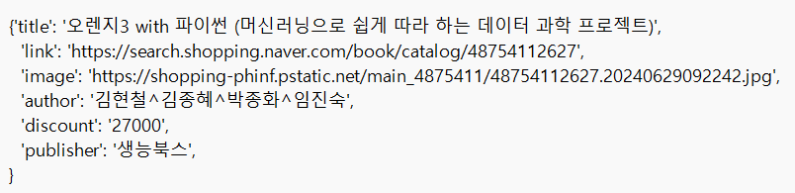
네이버 API 사용해보기
JSON이란?
JSON은 속성-값 쌍, 배열 자료형 또는 기타 모든 시리얼화 가능한 값 또는 키-값 쌍으로 이루어진 데이터 오브젝트를 전달하기 위해 인간이 읽을 수 있는 텍스트를 사용하는 개방형 표준 포맷이다.
비동기 브라우저/서버 통신 을 위해, 넓게는 XML을 대체하는 주요 데이터 포맷으로 확장자는 .json이다.

Slide 57
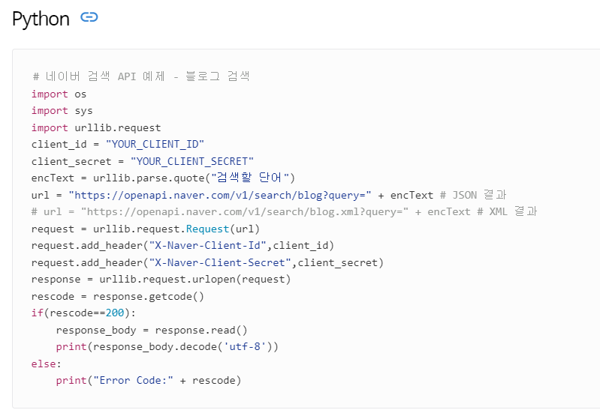
네이버 API 사용해보기
블로그 검색 API 레퍼런스

Slide 58

네이버 API 사용해보기

Slide 59

네이버 API 사용해보기

Slide 60

네이버 API 사용해보기

Slide 61

네이버 API 사용해보기

Slide 62

네이버 API 사용해보기

Slide 63

네이버 API 사용해보기

Slide 64

네이버 API 사용해보기

Slide 65

실습 3. csv 파일 만들기
아래의 출력결과 처럼 데이터 프레임을 업데이트 하세요.
python_book 데이터프레임을 csv 파일로 저장하고 읽어서 출력하세요

Slide 66

서울 열린 데이터 광장
data.seoul.go.kr

Slide 67

서울시 운동을 하지 않는 이유 통계

Slide 68

서울시 운동을 하지 않는 이유 통계
다운로드 > Excel 파일

Slide 69

서울시 운동을 하지 않는 이유 통계
kdt_sf6(가상환경)에 엑셀파일을 다룰 openpyxl 모듈 설치
– pip install openpyxl

Slide 70

서울시 운동을 하지 않는 이유 통계

Slide 71

서울시 운동을 하지 않는 이유 통계

Slide 72



서울시 운동을 하지 않는 이유 통계

Slide 73

서울시 운동을 하지 않는 이유 통계

Slide 74


서울시 운동을 하지 않는 이유 통계

Slide 75

서울시 운동을 하지 않는 이유 통계

Slide 76

서울시 운동을 하지 않는 이유 통계

Slide 77

서울시 운동을 하지 않는 이유 통계

Slide 78

서울시 운동을 하지 않는 이유 통계

Slide 79

서울시 운동을 하지 않는 이유 통계

Slide 80

groupby()

Slide 81
복.습.철.저

Slide 82
수고하셨습니다

